Slide 1

Schriftliche Kommunikation
Lars, Mahmoud, Jaroslav

Slide 2
Inhaltsverzeichnis
Definition der Kommunikation
Geschichte der Kommunikation
Formen der Kommunikation
Formulare und Protokolle
Fazit

Slide 3
Was Versteht man unter Kommunikation?
Sachinhalt
Selbst-darstellung
Nachricht
Appel
Beziehung

Slide 4
Was ist Schriftliche Kommunikation?
Nachrichten Austausch

Slide 5




Geschichte der Kommunikation
Trommeln
Kurierdienst
Postsystem
Rauchzeichen
Zeitung
Brieftauben
6000 v.Chr.
2400 v.Chr.
550-529 v.Chr.
200 v.Chr.
59 v.Chr.
12 nach Chr.

Slide 6





Geschichte der Kommunikation
Telegrafie
Mobiltelefon
E-Mail
SMS
Internettelefonie
Internetprogramme
1840
1946
1965.
1992
1995
2004

Slide 7

Formen der Schriftlichen Kommunikation
Geschäftsbrief
Notiz
Gesprächsnotiz
Dokumentation
Fax
Firmenzeitschriften
Pressemitteilungen

Slide 8
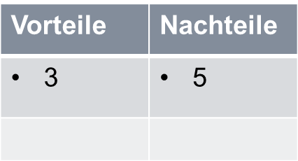


Formen der Schriftlichen Kommunikation
Briefe:
Beschwerdebrief
Rechnungsbrief
Post-It‘s
Schwarzes Brett
An der Tafel schreiben

Slide 9
Formulare / Protokolle
Bedeutung
Wofür braucht man das?
Vorteile und Nachteile

Slide 10
Fazit

Slide 11

Ende
Vielen Dank für eure Aufmerksamkeit

